Slide 1
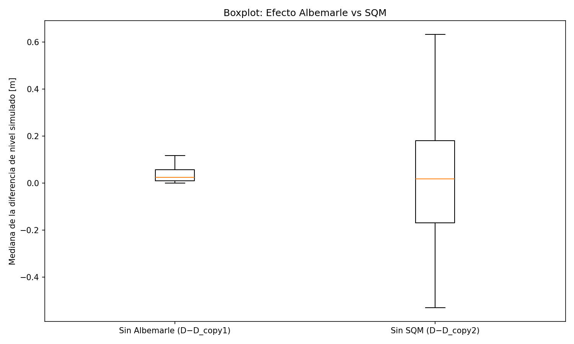
No Albemarle
No SQM

Slide 2
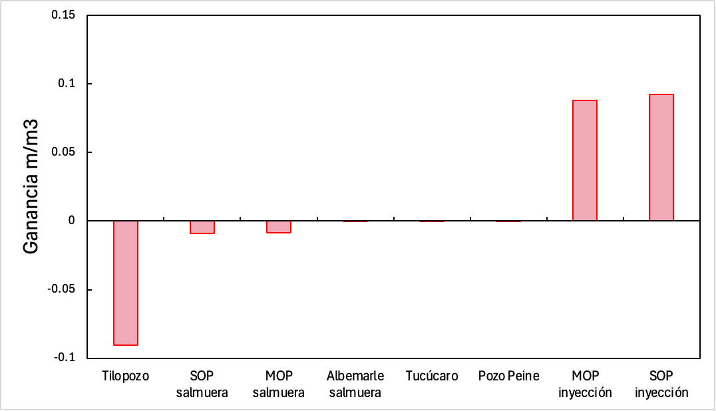

Slide 3
--- Test pareado (Albemarle vs SQM, por pozo) ---
Mediana efecto sin Albemarle: 0.0248 m | Mediana efecto sin SQM: 0.0188 m
Media efecto sin Albemarle: 0.0572 m | Media efecto sin SQM: 0.0162 m
Wilcoxon signed-rank (two-sided): estadístico = 974.000, p = 0.6589
t-test pareado (two-sided): t = 0.606, p = 0.5468
Conclusión: no hay diferencia significativa entre ambos efectos (p >= 0.05).

